Slide 1
Bitmapped Images Part 4
Contents:
Mask-Based Image Processing

Slide 2
Mask-Based Image Processing
SYO

Slide 3
CONTENTS
Mask-based Image Processing
Convolution 연산
양각 효과
Blurring (Low-pass Filtering)
Sharpening (High-pass Filtering)
잡음 제거, Edge detection, Mosaic

Slide 4
Mask-based Image Processing (마스크 기반 영상 처리)
화소의 출력 값은 해당 화소 와 주변화소의 값을 이용하여 계산됨.
출력화소값 = f(해당 화소 및 주변의 화소 값)
Output(x, y) = f(Input(x, y), Input(x-1, y-1), …, Input(x+1, y+1))
f( )
 |  | X
 |  | X
입력영상
출력영상

Slide 5
Mask-based Image Processing (마스크 기반 영상 처리)
139–142
주로 필터링(Filtering) 에 사용됨.
이미지의 임의의 특성을 강화하거나 약화시킴.
임의의 화소 및 그 주변의 화소의 값은 주변 영역의 명암도, 색에 대한 정보를 가지고 있음. 예) 분실된 화소 값을 복원
 |  | X
인접영역은 비슷한 화소값을 가진다.

Slide 6
Convolution 연산
마스크 기반 영상 처리는 공간 영역에서 Convolution 연산으로 수행
Convolution: 공간 영역 내의 입력 화소 값들과 Mask내의 값을 곱하여 새로운 출력화소 값을 얻는다.
Mask: 템플릿, 윈도우, 커널, 필터링
Convolution 은 공간영역에서의 필터링임.

Slide 7
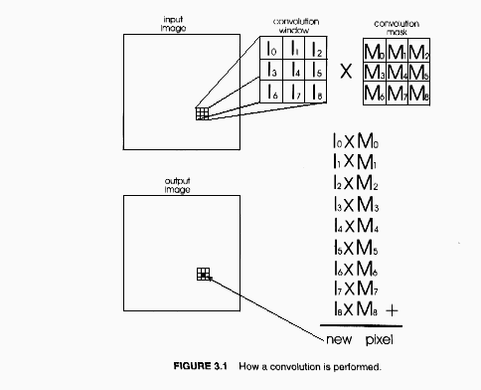

Slide 8
Convolution 연산(예)
영상 내 블록
1
2
3
4
5
6
49
7
8
9
입력 영상
출력 영상
49
1
1
1
1
4
1
1
1
1
MASK
입력 블록 내 값과 마스크 값을 곱함

Slide 9
Convolution
convolution mask 의 크기와 값에 따라서 다른 효과를 얻는다.
intensive computing
3 x 3 size convolution mask
화소당 9 번의 곱셈 과 8 번의 덧셈 연산이 필요함.
480 x 320 size image
1,382,400 번의 곱셈 및 1,228,800 번의 덧셈
Mask 크기가 커질수록 계산 양이 늘어남

Slide 10
Convolution 의 구현 예 -Matlab
% Convolution
for r = 1 : (Image_H – Mask_H + 1) % 화소를 scan
for c = 1 : (Image_W – Mask_W + 1)
sum = 0; % 각 화소를 convolution 연산
for m = 1 : Mask_H
for n = 1 : Mask_W
sum = sum + Image(r + m - 1, c + n - 1) * Mask(m, n);
end
end
Output_Image(r, c) = uint8(sum);
end
end
입력
마스크
출력

Slide 11
Image 가장자리의 처리
이미지 경계 부근의 convolution 연산 방법
출력 이미지를 축소함.
이미지를 연장함- 경계부근의 화소를 반복
바깥부분을 0으로 간주
Wrap-around: 이미지의 좌와 우, 상과 하단을 연결
?
?
?
?
?

Slide 12
Convolution 의 구현
Pseudo code 임. Mask 가 3 x 3 인 경우
경계 부분에서 계산 가능한 화소만 사용하여 convolution 계산
for i = 1 to image_h
for j = 1 to image_w { // 각 화소위치에 대하여
sum = 0;
num_pixels = 0;
for m = -1 to 1
for n = -1 to 1 { // convolution 계산
if(1 <= i + m <= image_h && 1 <= j + n <= image_w) { // image 내부 이면 sum = sum + input_image[i + m][j + n] * mask[m][n];
count++; // 계산에 사용된 화소의 갯수
}
output_image[i][j] = sum;
}

Slide 13
Blurring
3 X 3 convolution kernel for blurring
9 개 화소의 평균 값을 계산하는 것 임. (= mean filtering)
Kernel 안의 element 의 총합은 1.
입력화소의 평균값 = 출력화소의 평균값, 즉, 이미지의 밝기를 유지함.

Slide 14
예제
입력 출력

Slide 15
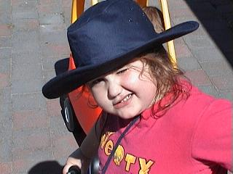

Burring 의 효과 (Smoothing)
Constant area: no change
Sharp edge: smooth edge
Detailed part: blurred

Slide 16
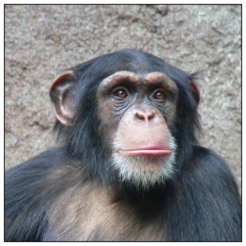
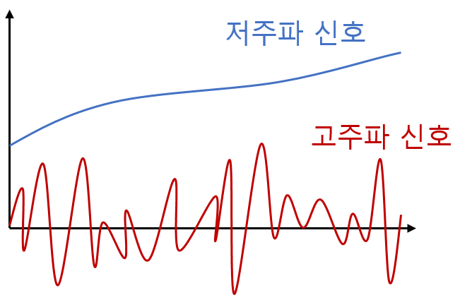
영상의 주파수
영상을 신호(파동)으로 간주 주파수 대역별로 분리
주파수 성분
고주파성분: 화소값이 빠르게 (급격하게 변화하는) 부분
저주파성분: 화소값의 변화가 적은 부분

Slide 17
Blurring (Low Pass Filter)
저역 통과 필터의 역할
화소 값의 변화율이
작은 저주파 성분 (화소값의 변화가 적은 부분)을 유지하고
큰 고주파 성분(경계, 윤곽)을 제거
결과 영상
전체 영상이 부드러워 지게 됨 예)사진 초점을 흐리게 하는 경우, 배경 약화
명암 대비가 줄어 듬
돌출 잡음 제거
Mask 가 커질수록 효과가 크다. 3X3, 5X5, 7X7 Mask 요소의 수 : 1/9, 1/25, 1/49…

Slide 18
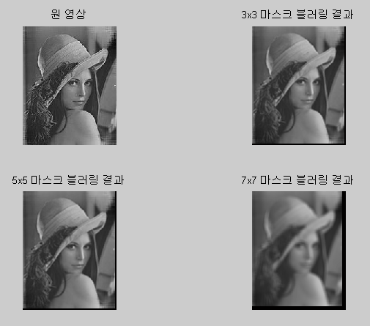

Slide 19
Color Image 의 처리
목적, 필요에 따라
R, G, B 각 성분에 대하여 적용
HSV 공간으로 변환 후 필요한 성분만 골라 적용

Slide 22
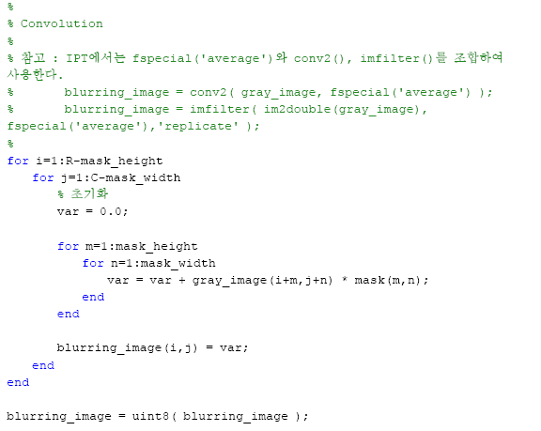

Slide 23
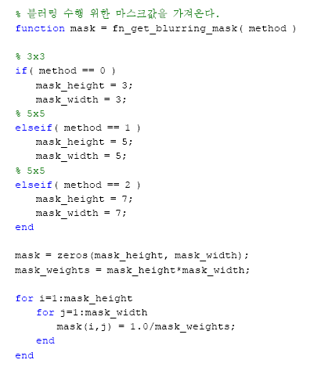

Slide 24
Sharpening (High Pass Filter)
Sharpening
경계선을 더욱 날카롭게 하는 효과
Sharpening mask (계수 합=1)
Blurring 과는 반대의 역할
1
-2
1
0
-1
0
-1
-1
-1
-2
5
-2
-1
5
-1
-1
9
-1
1
-2
1
0
-1
0
-1
-1
-1

Slide 25
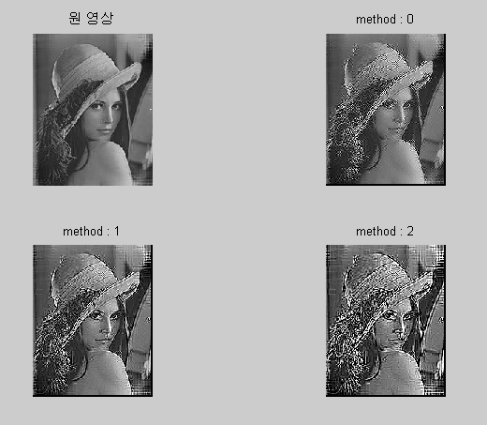

Slide 26


More Sharpening
0/3 | -2/3 | 0/3
-2/3 | 11/3 | -2/3
0/3 | -2/3 | 0/3

Slide 27
Sharpening
Constant area → no change
Smooth edge → sharp edge
Detailed part → blurred
117 | 51 | 27
117 | 51 | 27
117 | 51 | 27
117 | 51 | 27
117 | 51 | 27
317 | -75 | -45
317 | -75 | -45
317 | -75 | -45
317 | -75 | -45
317 | -75 | -45

Slide 28
Matlab Programming
fn_get_file: 영상 파일을 읽기 (matlab 에서만)
uigetfile() 함수 가 octave 에는 없음.

Slide 29
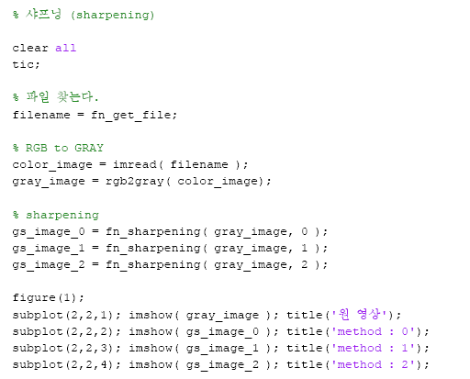

Slide 31
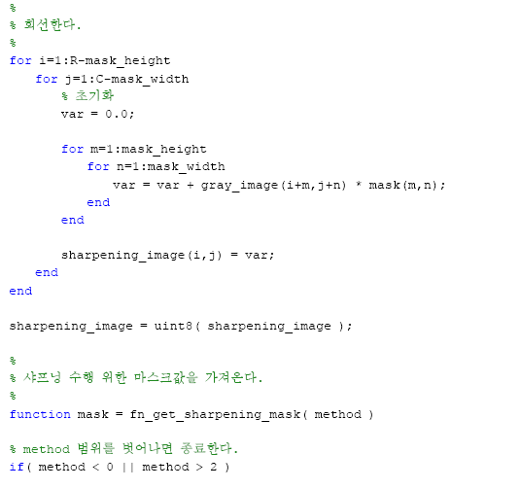

Slide 33
Embossing (양각 효과)
Embossing: 경계부분이 부조처럼 볼록해 보이도록.
3 Mask types (135, 90, 45도)
Mask 중앙 값은 0, 합도 0
양각 효과 알고리즘
양각 Mask로 convolution 함
Convolution 값에 해당 영상내의 화소값의 평균 값을 더함 (intensity 값 범위를 만족하기 위해)
-1
0
0
0
-1
0
0
0
-1
0
0
0
0
0
0
0
0
0
0
0
1
0
1
0
1
0
0

Slide 34
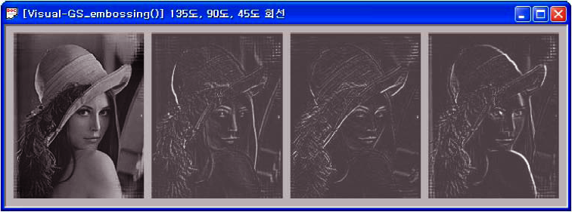
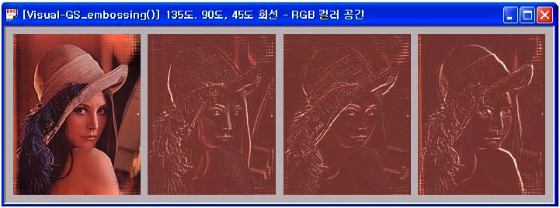
Embossing
Gray scale image 에서의 양각효과
Color image 에서의 양각효과

Slide 35
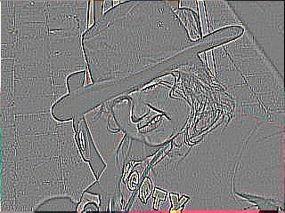
Embossing
-1/128 | 0 | -1/128
0 | 4/128 | 0
-1/128 | 0 | -1/128

Slide 36
Color Image 의 처리
For color images
R, G, B 각 channel 에 대해 양각 효과
명도 채널에 대해서만 양각 효과
HSV color space 변환 후 V 채널에만 양각효과

Slide 37
Matlab Programming
양각효과
마스크를 생성 후
이미지와 convolution

Slide 38
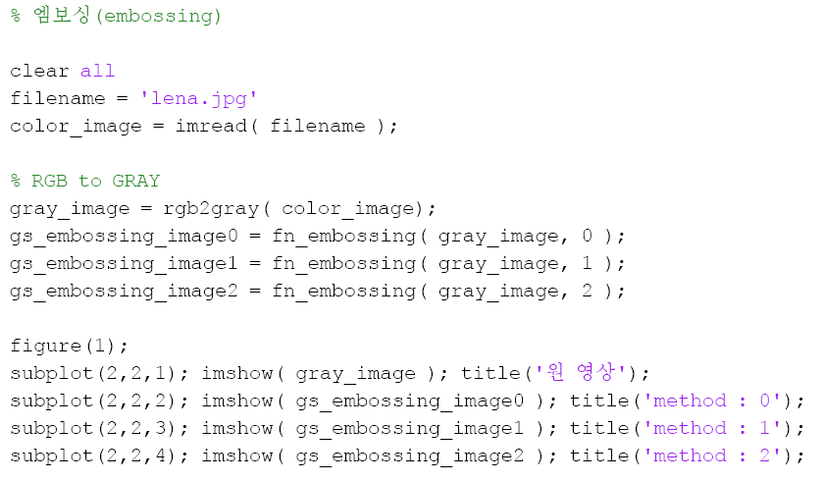

Slide 42
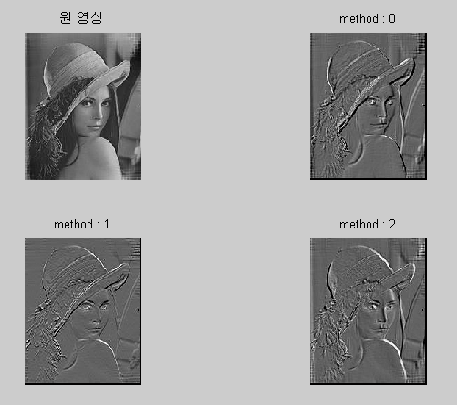

Slide 43
잡음 제거(Noise reduction)
잡음의 형태
Gaussian: 잡음이 정규 분포 → Mean Filter(blurring)
Impulse: 극단치 → Median Filter Salt and Pepper: 영상에서 백 과 흑의 화소
Uniform: 잡음이 uniform 분포
잡음 제거
Median filtering
마스크의 크기를 지정한 후
마스크 내의 영상 화소값들을 추출한 후 중간 값을 찾아 출력 영상의 화소로 출력
Mean filter,
Max/Min filter, ...

Slide 44
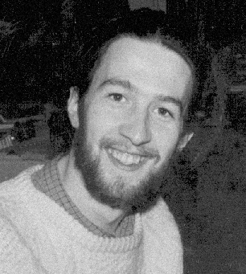

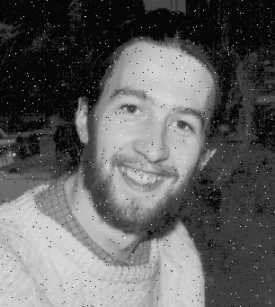
Noise(잡음)
Original
Salt and Pepper (Impulse) Noise
Gaussian Noise

Slide 45
Median filtering (3X3)
 | 4 | 2 | 3
 | 2 | 3 | 6
 | 7 | 8 | 9
4,2,3,2,3,6,7,8,9
정렬(sorting)
2,2,3,3,4,6,7,8,9
입력 영상
Median
출력 영상의 화소 값 = 4

Slide 46
Matlab Programming
잡음 제거
원래 이미지에 잡음 첨가 후
Filtering

Slide 49
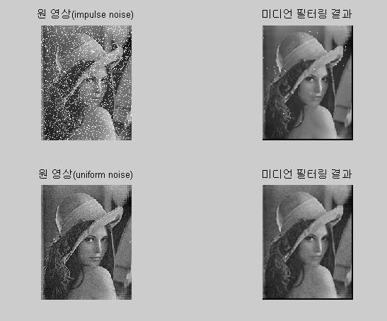

Slide 50

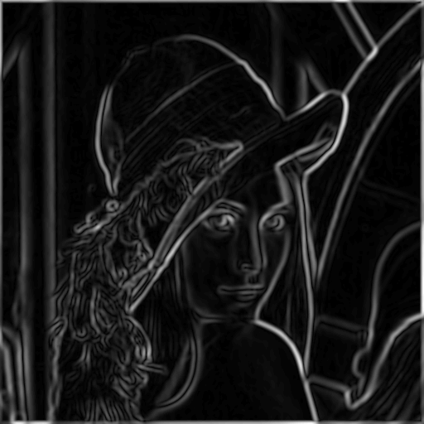
Edge Detection
Edge
물체의 윤곽선(물체와 배경의 경계선)
윤곽선 추출은 물체를 인식하는데 중요함.
화소 값이 급격히 변화함
Original Canny Edge Detector의 결과

Slide 51
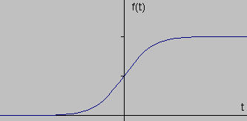
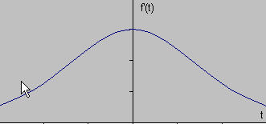
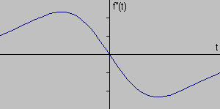
Edge Detection
Edge 에서의 화소값 변화
거리 t 에 따라 화소 값이 증가/ 감소함.
화소값
t
일차미분
이차미분

Slide 52
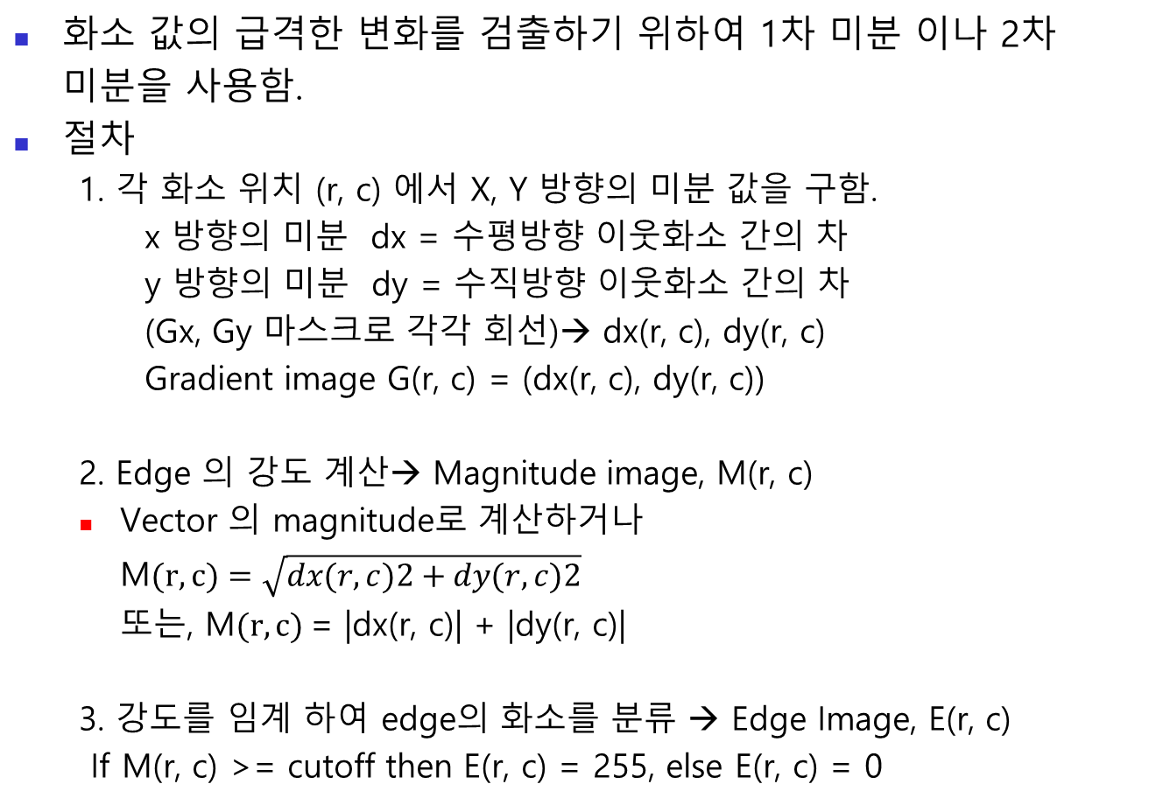
Edge Detection-알고리즘
화소 값의 급격한 변화를 검출하기 위하여 1차 미분 이나 2차 미분을 사용함.
절차
1. 각 화소 위치 (r, c) 에서 X, Y 방향의 미분 값을 구함. x 방향의 미분 dx = 수평방향 이웃화소 간의 차
y 방향의 미분 dy = 수직방향 이웃화소 간의 차
(Gx, Gy 마스크로 각각 회선)→ dx(r, c), dy(r, c)
Gradient image G(r, c) = (dx(r, c), dy(r, c))
2. Edge 의 강도 계산→ Magnitude image, M(r, c)
Vector 의 magnitude로 계산하거나 M$(r, c)=\sqrt{dx(r, c)2+dy(r,c)2}$ 또는, $\text{M}(r, c)$= |dx(r, c)| + |dy(r, c)|
3. 강도를 임계 하여 edge의 화소를 분류 → Edge Image, E(r, c)
If M(r, c) >= cutoff then E(r, c) = 255, else E(r, c) = 0

Slide 53
Edge Detection - Mask
Sobel Mask
수평과 수직보다 대각선 에지에 잘 반응
-1 | 0 | 1
-2 | 0 | 2
-1 | 0 | 1
-1 | -2 | -1
0 | 0 | 0
1 | 2 | 1
열 검출기 Gx: 수평방향의 edge
행 검출기 Gy: 수직 방향의 edge

Slide 54
Edge Detection - Mask
Prewitt Mask
대각선 에지보다 수직, 수평 에지에 잘 반응
-1 | 0 | 1
-1 | 0 | 1
-1 | 0 | 1
-1 | -1 | -1
0 | 0 | 0
1 | 1 | 1

Slide 55
Edge Detection - Mask
Roberts Mask
잡음에 민감하여 돌출된 값을 평균화 시키는데 좋다.
+1 | 0
0 | -1
0 | +1
-1 | 0
열 검출기 Gx
행 검출기 Gy

Slide 56
Edge Detection 과정
임계
If M(r, c)>c, then E(r, c)=255 else E(r, c)=0
Conv. by Gx
Edge방향 이미지 dx(r, c)
강도 이미지 Magnitude M(r, c)
Edge 이미지
E(r, c)
Input I(r, c)
Edge방향 이미지 dy(r, c)
Conv. by Gy
Magnitude 계산 M(x, y) = |dx(r, c)|+|dy(r, c)| 또는
sqrt(dx(r, c)^2+dy(r, c)^2)

Slide 57
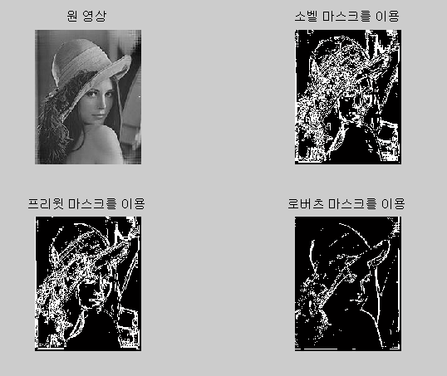
Edge Detection(예)

Slide 58
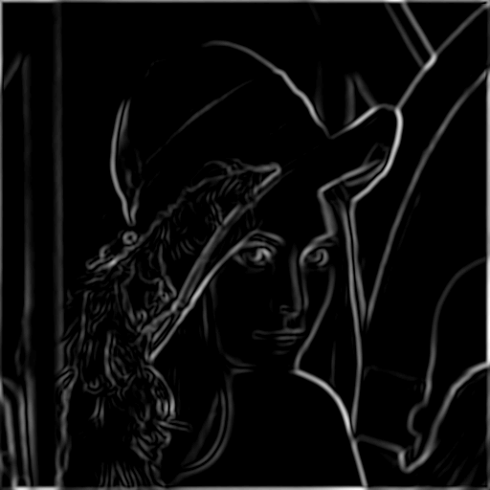
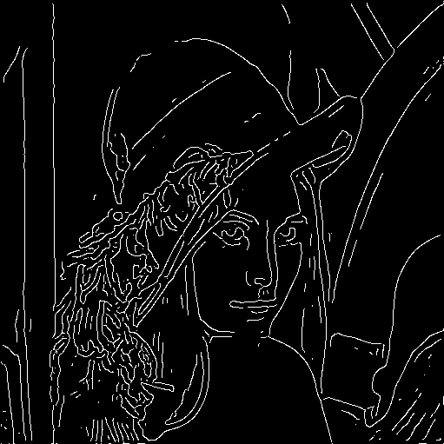
과정
2. Canny Magnitude (Edge의 강도)
1. Original
4. Thinning (1 pixel 두께로 선)
3. Thresholding (임계)

Slide 59
알고리즘 – Edge Detection
Laplacian Edge Detection
2차 미분 마스크 사용
2/115 | 4/115 | 5/115 | 4/115 | 2/155
4/155 | 9/155 | 12/155 | 9/155 | 4/155
5/155 | 12/155 | 15/155 | 12/155 | 5/155
4/155 | 9/155 | 12/155 | 9/155 | 4/155
2/115 | 4/115 | 5/115 | 4/115 | 2/155
-1 | -1 | -1
-1 | 8 | -1
-1 | -1 | -1
라플라시안 마스크
가우시안 마스크

Slide 60
0 교차(영교차, zero crossing)
0 교차(영교차, zero crossing)
에지 부분에서 2차 미분값의 부호가 바뀌는 것.
특정 픽셀의 2차 미분값과 왼쪽(x방향) 또는 위쪽(y방향) 픽셀의 2차 미분값의 부호가 다르면 에지로 삼는 방법
0 교차를 이용한 라플라시안 Edge Detection 순서
가우시안 마스크를 이용해서 스무딩
라플라시안 마스크 적용
0교차 함수 적용

Slide 61
Edge Detection
Edge 에서의 화소값 변화
화소값
t
일차미분
이차미분
0 교차

Slide 62
가우시안-라플라시안 Edge Detection(I)
0 | 0 | 3 | 2 | 2 | 2 | 3 | 0 | 0
0 | 2 | 3 | 5 | 5 | 5 | 3 | 2 | 0
2 | 5 | 3 | -12 | -23 | -12 | 3 | 5 | 2
2 | 5 | 0 | -23 | -40 | -23 | 0 | 5 | 2
2 | 5 | 3 | -12 | -23 | -12 | 3 | 5 | 2
0 | 2 | 3 | 5 | 5 | 5 | 3 | 2 | 0
0 | 0 | 3 | 2 | 2 | 2 | 3 | 0 | 0
가우시안-라플라시안 마스크

Slide 63
가우시안-라플라시안 Edge Detection(II)
가우시안 Edge Detection의 스무딩 생략
라플라시안이 잡음에 민감한 부분을 해결
라플라시안 함수에 가우시안 함수 결합
음수값은 0~127의 값으로, 0값은 128로, 양수값은 129~255의 값으로 변환해서 화면에 표시

Slide 64
알고리즘 – Edge Detection
캐니 오퍼레이터(Canny Operator)
가우스 함수에 1차 미분을 추가
2/273 | 4/273 | 5/273 | 4/273 | 2/273
4/273 | 9/273 | 12/273 | 9/273 | 4/273
5/273 | 12/273 | 15/273 | 12/273 | 5/273
4/273 | 9/273 | 12/273 | 9/273 | 4/273
2/273 | 4/273 | 5/273 | 4/273 | 2/273
가우시안 마스크

Slide 65
캐니 오퍼레이터(Canny Operator)
에지 강도 이미지를 계산
에지 강도 이미지를 두개의 임계값으로 임계
강한 에지
약한 에지
강한 에지와 강한 에지에 연결된 약한 에지는 에지로 간주
나머지 약한 에지는 버림

Slide 66
캐니 오퍼레이터(Canny Operator)
캐니 오퍼레이터(Canny Operator)
순서
가우시안 마스크를 이용한 스무딩
1차 미분 마스크를 x방향과 y방향에 대해 적용하여 x방향 미분값과 y방향 미분값을 구하여 기울기 크기와 방향각을 구한다.
기울기 크기가 방향각 방향의 주변값 보다 작을 경우
에지 대상에서 제거시킴
상한과 하한의 한계값을 두어 상한을 초과하는 경우 무조건 에지로 선택하고, 하한의 미만의 경우는 에지에서 제외시킨다.
상한과 하한 사이의 값은 주변에 자신 이상인 것이 있을 때 에지로 삼는다.

Slide 67
Mosaic 처리
영상을 블록 형태로 만드는 것
전체 영상을 블록 사이즈로 분할한 후
4
4
4
4
2
3
방법 1.
블록 내부의 화소값을 블록 내부 영역 전체에 복사
2
3
6
4
4
4
7
8
9
4
4
4
1
2
3
5
5
5
방법 2.
블록 내부 화소의
평균값 계산 및 반복
4
5
6
5
5
5
7
8
9
5
5
5

Slide 68
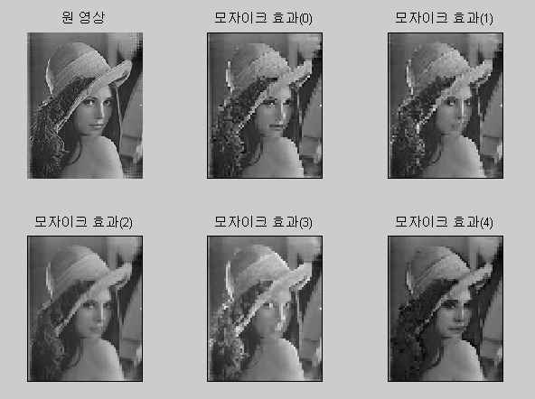

Slide 69
MATLAB IPT/Octave Image
Filtering of Images
g = imfilter(f, w, option1, option2, …);
f: 입력 영상, w: mask, option: 경계부근 처리, 계산방법, convolution,…
help 참조(help imfilter)
Special Filter – fspecial(filter_type, option)
Mask를 생성,
Median filter IPT - medfilt2()

Slide 70
MATLAB IPT/Octave Image
Read a color image into the workspace and view it.
>>originalRGB = imread('peppers.png');
>>imshow(originalRGB)
Create a filter(mask), h with 3 x 3 size, for average filtering .
>>h = fspecial(‘average’, [3, 3]) % ‘average’, ‘disk’, ‘motion’,… 등 다양한 filter type 이 있음. % parameter 는 type 에 따라 다름.
Apply the filter, using imfilter, to the image rgb to create a new image, rgb2.
>>filteredRGB = imfilter(originalRGB, h);
>>figure, imshow(filteredRGB)

Slide 71
MATLAB IPT/Octave Image
적용 example
color_image = imread(‘lena.jpg’);
gray_image = rgb2gray(color_image);
% define mask blur_mask, sharp_mask
blur_mask = ?
sharp_mask = ?
Blur_image = imfilter(gray_image, blur_mask, …);
Sharp_image = imfilter(gray_image, sharp_mask,…);
1/9
1/9
1/9
1
-2
1
1/9
1/9
1/9
-2
5
-2
1/9
1/9
1/9
1
-2
1

